Slide 1
MAGYAR ÁPOLÁSI EGYESÜLET FOGLALKOZÁS-EGÉSZSÉGÜGYI ÁPOLÓI SZEKCIÓ „Foglalkozás-egészségügy aktuális kérdései. Munkaköri alkalmasság megítélésének szempontjai” NNGYK MFF, 1096 Budapest, Nagyvárad tér 2. 2024.12.13.
A jó színlátást igénylő szakmákra jelentkező tanulók színlátás vizsgálata és a szakmai alkalmasság orvosi véleményezése
Dr. Simon Judit
foglalkozás-egészségügyi szakorvos

Slide 2
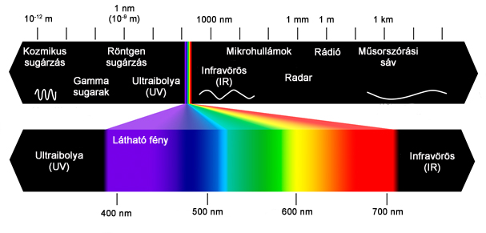
AZ ELEKTROMÁGNESES SUGÁRZÁS LÁTHATÓ FÉNY SPEKTRUMA
Az elektromágneses sugárzás hatása az élő szervezetére
Gamma sugarak – pusztító hatás; nincs rá érzékszervünk
Röntgen sugárzás – ártalmas / gyógyító / átvilágító; nincs rá érzékszervünk
Ultraibolya sugárzás; kémiai hatás; nincs rá érzékszervünk
- UV „C” – 100 … 280 nm - retina pusztulás ; UV „B” – 280 … 315 nm - szemgyulladás, szemlencse károsodás
- UV „A” – 315 … 400 nm - barnulás, szem gyulladás
4. Látható sugárzás (fény); fotokémiai hatás; látás a szemmel
5. Infravörös sugárzás: hő érzékelés a bőr felülettel : IR „A” - szemlencse károsodás , IR „B” , IR „C”.

Slide 3
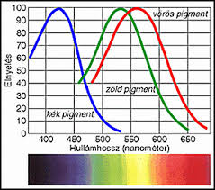
Látható sugárzás (fény) fotokémiai hatása
A retina csapsejtjei háromféle színérzékelő fotopigmentet, fehérjemolekulát (fotopszin, fotoreceptor-fehérje) tartalmaznak, és mindegyik más-más hullámhosszúságú fényre a legérzékenyebb.
a kék fényt nagy hatékonysággal elnyelő
fotopszin a 420-440 nm-es rövidhullámú fényre-,
a zöld fényt nagy hatékonysággal elnyelő az
535-545 nm-es középhullámra a legérzékenyebb,
a vörös fényre kifejezetten érzékeny fotopszin az
565-580 nm-es hosszú hullámokat nyeli el
leginkább.
A sötétben, illetve gyenge fényben való látásért a pálcikák fotopigmentje (rodopszin) felelős.

Slide 4
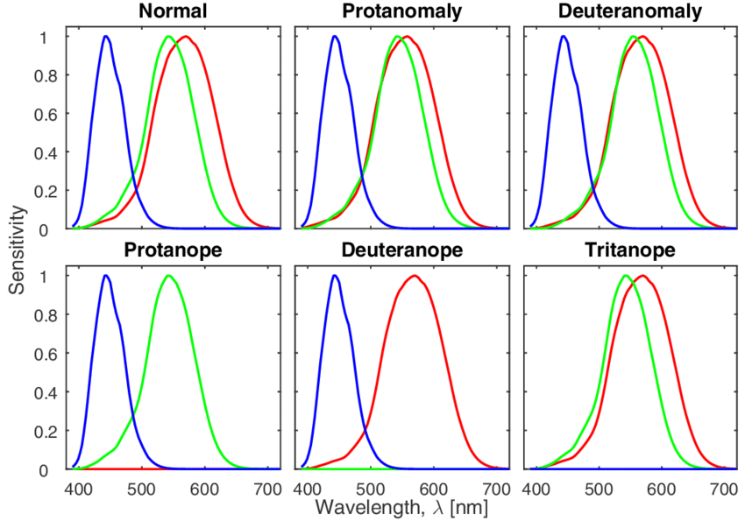
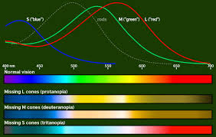

Slide 5
ÖRÖKLŐDŐ SZÍNTÉVESZTÉS
leggyakoribb a vörös-zöld színtévesztés, az ivari X kromoszóma Xq28-as régiójában :
- az OPN1LW (protanomalia /protanopia) ,
- az OPN1MW (deuteranomalia/ deuteranopia) működési zavar/gén hiány, recceszív öröklődés menettel.
kékszíntévesztés: tritanomalia/tritanopia; 7q32.1 kromoszóma OPN1 SW gén (működési zavar/génhiány),
autoszomális domináns öröklődéssel.
monokromázia: autoszomális öröklődés, csökkent látás, nystagmus, fotofóbia. Csak a kékszínre érzékeny
receptorok maradnak meg (0,5-0,25 vizus).
teljes színvakság: egyetlen csaptípus sem működik, csupán az éjszakai pálcikalátást biztosító
rhodopszin van , gyengénlátás, a látásélesség 0,1-0,2.
nagyon ritka előfordulási aránnyal, az örökletes retina disztrofiák az ideghártya azon gnetikailag
meghatározott betegségei , amelyek a fenotípus és genotípus tekintetében heterogén kórképek
gyermekkorban és egyéb genetikai betegségek mellett színtévesztést vagy színvakságot okoznak :
achromatopszia, Stargard féle macula degeneráció, vitteliform maculadisztrófia, X-kromoszómához kötött
juvenilis retinoschisis, Leber féle herediter opticus neuropathia, retinitis pigmentosa.
Bizonyított a 2 és 8 kromoszómák génmutációja.

Slide 6
A SZERZETT SZÍNLÁTÁS ZAVARAI
SZEMBETEGSÉGEK :
Vörös-zöldszíntévesztés: opticus neuritis, pappilitis, Leber féle atrophia n. optici, trauma,
macularis degeneratio, fundus flavimaculatus.
Kék-sárga színtévesztés: glaucoma, cataracta, diabetes mellitus, retina decollatio,
chorioretinitis, papilla oedema, sclerosis multiplex, hepathopathia.
GYÓGYSZEREK:
Vörös-zöld színtévesztés: orális antidiabetikumok, tuberkulosztatinok.
Kék-sárga színtévesztés: erythromicin, chlorokin, indometacyn.
Vörös-zöld, kék-sárga színtévesztés: digitalis orális fogamzásgátlók, Parkinson- és
Altzeimer kór gyógyszerei, leukémia monotherápia gy.
VESZÉLYES VEGYI ANYAGOK: higany, karbon disulphid, etanol, aceton, szénhidrogének.
ALKOHOL, CANNABIS, DOHÁNY.
ÉTREND KIEGÉSZÍTŐK.
A „ Clinical ocular Toxycology- Drogs, Chemicals and Herbs” by FRAUNDFEILER and co., USA, 2008 : megnevez 96 biztosan- és 21 valószínű színlátást károsító anyagot, valamint további 16 lehetséges színlátást károsító anyagot.

Slide 7
A SZÍNTÉVESZTÉS VIZSGÁLATA és DIAGNOZISA
MAGYARORSZÁGON
- pszeudoizokromatikus tesztek: Ishihara, Velhagen ; dg.: anomalia/anopia
- Anomaloscopia: kevés helyen elérhető; dg.: anomalia/anopia + színkeverési arány AQ
- Farnsworth D 15 teszt (SE, NNGYK, Medicontur) , Lanthony teszt (SZTE).
- COLORLITE teszt és színkorrekciós lencse sorozat.
- COLORON színkorrekciós lencse.
FEJLETT IPARI ORSZÁGOKBAN
- Pszeudoizokromatikus tesztek: Ishihara, Velhagen, Rabkin, Dvorin, 4. kiadású RICHMOND HRR 2002
teszt (vörös-zöld és kék-sárga színlátás, gyengén látók vizsgálatára érzékenyebb), Medmont C-100 teszt
génhibás heterozigata protan nők is kiszűrhetőek),
- Anomaloscopia: Nagel, Heidelbergi, Oculus cég HMC, Pickford-Nikolson (v-z és k-s színtévesztésre),
Tomey (v-z és k-s színtévesztésre).
- Színsorba rakó tesztek,
- Színes fényforrás színfelismerési képességét vizsgáló tesztek: 2 UK -, 2 USA-, 1 F teszt ,
- Genetikai kutatások.

Slide 9
NNGYK MFF Ifjúsági szakmai alkalmasságot vizsgáló szakrendelésen 2006-2024. évek között 3442 színtévesztő tanuló vizsgálata történt ALKALMAZOTT VIZSGÁLATI MÓDSZER
2006-2019 évek között vizsgált színtévesztő tanulók száma 2255
ISHIHARA teszt+/- hozott anomaloscopos vizsgálat eredménye ,COLORIT színsorba rakó G 15 online teszt
Gyakorlati színlátás vizsgálat (funkcionális vizsgálat) :
- 14 színárnyalatú 1 mm. és 3 mm. elektromos vezeték keverékének színárnyalat szerinti szétválogatása .
- 200 db különböző színárnyalatú számkódolt fényezői színes paletta alapszínszerinti csoportosítása.
2020- 2022 évek között vizsgált színtévesztő tanulók száma 677 . A vizsgálati módszertan
színsorba rakó Farnsworth D 15-el bővült :
2023- 2024 évek között COLORLITE színkorrekciós atlasszal és színkorrekciós lencsékkel bővült vizsgálati módszertanunk. Vizsgált tanulók száma 305.
2024. májusától COLORON színkorrekciós lencsével is vizsgáltunk 205 tanulót.

Slide 11
3442 SZÍNTÉVESZTŐ TANULÓ SZAKMAI ALKALMASSÁG ORVOSI VIZSGÁLATA ÉS VÉLEMÉNYEZÉSE SZAKMAI ÁGAZATI BESOROLÁS SZERINT
54,27%
2020-tól: Közszolgálati technikus, Honvéd kadét 147 fő
Notes:
Közszolgálati technikus, honvéd kadét 147 fő 54,27%

Slide 12
A SZAKMAI ALKALMASSÁG és a MUNKAKÖRI ALKALMASSÁG ORVOSI VÉLEMÉNYEZÉSE MÁSODFOKON
Enyhe színtévesztők esetében
A tanuló a választott szakmára: ALKALMAS, korlátozással:
amennyiben a szakmai gyakorlati képzése során a szakmához szükséges
színfelismerési/színelkülönítési zavart észlel a szakoktató úgy számára szabványos
COLORLITE vagy COLORON színkorrekciós szemüveg viselése szükséges .
Középsúlyos és súlyos színtévesztők esetében
A tanuló a választott szakmára: COLORLITE vagy COLORON
színkorrekciós szemüveg használata mellett ALKALMAS.
--------------------------------------------------------------------------------------------------------------------
A Colorlite színlátást javító szemüvegeket az Egészségügyi Engedélyezési Hivatal Orvostechnikai Igazgatósága a
100/2004 Nyilvántartási számon gyógyászati segédeszköznek nyilvánította. NEAK finanszírozási támogatása nincs.

Slide 13
ÖSSZEFOGLALÓ
Munkáltatói kötelezettség a munkahelyek világítástechnikai szabványok szerinti kialakítása. A jó színlátás képessége számos szakmában szakmai és munkabiztonsági fontosságú ( az emberi szem jó színérzékelése a nappali–déli fényerősség, a napfelszíni 4000 vagy 6000 Kelvin fok).
A szakmai-, munkaköri alkalmasság orvosi vizsgálatát és véleményezését végző egészségügyi szolgáltatóknak ismerniük és alkalmazniuk kell a rendelkezésre álló diagnosztikus eszközök elérhetőségét ahhoz, hogy valódi képet kapjanak az egyén színlátási képességéről és kötelesek esélyegyenlőséget biztosítani a színtévesztő személyeknek a szabadon választott szakmához, munkavégzéshez.

Slide 14
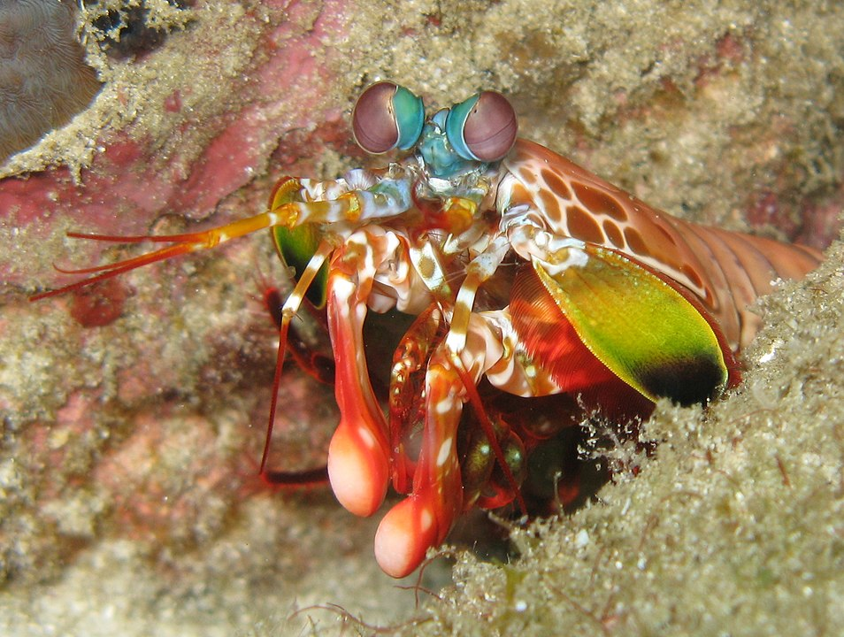
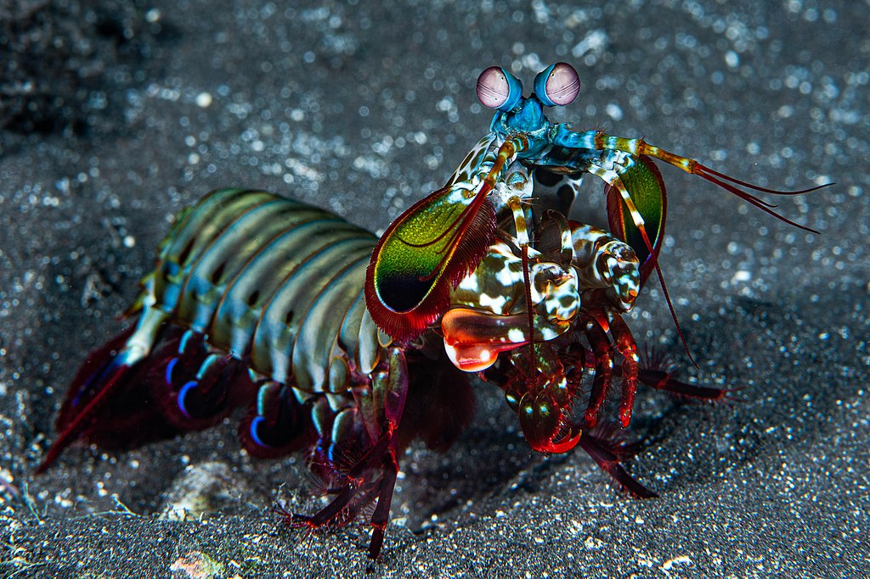
Köszönöm megtisztelő figyelmüket !
simon.judit@nngyk.gov.hu
Amerikai sáskarák - 7 fotoreceptor
Nagy sáskarák- 12 fotoreceptor
Notes:
Nagy sáskarák- 12 fotoreceptor
Amerikai sáskarák

